Slide 1
Методические рекомендации родителям
для общего развития детей раннего возраста

Slide 2
2-летний возраст – переходной. Малыш еще не избавился от модели поведения ребенка раннего возраста, но уже старается проявлять свое «Я». Он эмоционален. Ему пока сложно надолго задерживать внимание на одном предмете. Однако он уже умеет сосредотачиваться на одном виде деятельности 15-20 минут, конечно, если это ему интересно.
Из-за особенностей психоэмоционального развития двухлетки основным видом его деятельности является игра. Через игровые занятия и упражнения осуществляется его умственное, психическое и социальное становление. С другой стороны, игра не должна быть бесцельной. Чтобы каждая минута игры приносила малышу пользу, необходимо, чтобы упражнения были направлены на: развитие логического мышления, устной речи, внимательности, интеллектуальных способностей, изучение свойств предметов, окружающего мира.

Slide 3
Координация и моторика рук
С полутора лет малыши начинают проявлять интерес к ощущениям. Они увлекаются своими ручками, часто их рассматривают. В этот период важно развитие мелкой моторики. Занятия для развития моторики должны включать в себя игру с пальчиками. Можно использовать занимательные стишки.
СЕМЬЯ
Пальчики дружные гладить одной рукой кисть другой руки
Все такие нужные!
Этот пальчик – дедушка указательным пальцем левой руки дотронуться до большого пальца правой руки.
Этот пальчик – бабушка дотронуться до указательного пальца.
Этот пальчик – папочка дотронуться до среднего пальца.
Этот пальчик – мамочка дотронуться до безымянного пальца.
А этот пальчик – я, дотронуться до мизинца.
А это вся моя семья! Выполнить движение «фонарики».
ПРИЛЕТЕЛИ ГУЛИ
Прилетели гули, (махать руками, как крылышками)
Гули – голубочки
Сели на головку (положить руки на голову)
На головку дочке.
Ты, моя дочка,
Помаши ладошкой.
Кыш – кыш – кыш! (Махать кистями рук, прогоняя гулю)

Slide 4
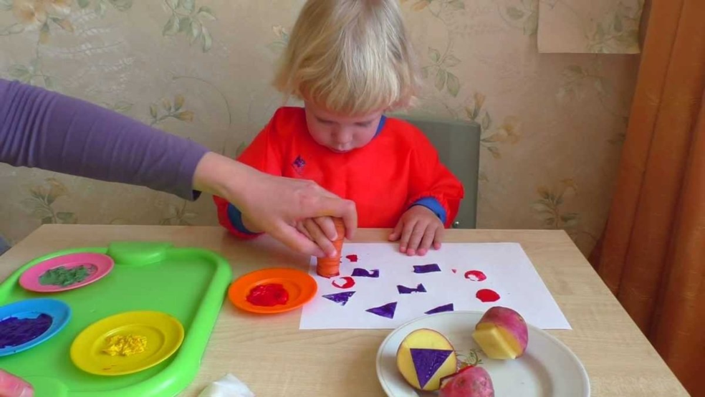
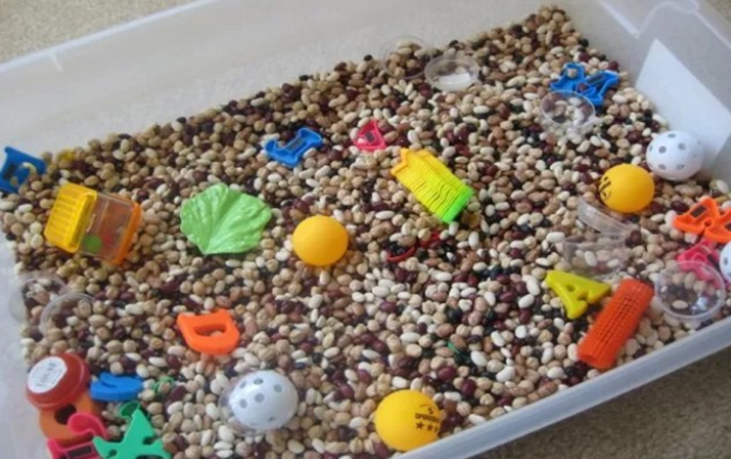
Доказано, что мелкая моторика напрямую связана с уровнем интеллекта и речи детей, поэтому ее укреплению нужно уделять много внимания наряду с упражнениями на развитие познавательных процессов. Ребенка можно занять:
• Лепкой. Начинать нужно с самых простых фигурок, предложить малышу скатать колбаску, шарик. После освоения элементарных навыков, можно начать лепить более сложные фигуры. Занятия нужно постепенно усложнять. Подключайте к процессу изучение цветов.
• Аппликацией. Это занятие не только укрепит пальчики, но и разовьет творческое мышление.
• Рисованием. Одно из самых любимых занятий детей. Можно рисовать карандашами, красками, фломастерами. Можно сделать трафареты из подручных материалов в виде геометрических фигур.
Трафареты Игра «Раскопки»
Развитию моторики рук так же способствуют различные игры, например такие как:
Игры с водой. Предложите малышу перелить воду из одной чашки в другую с помощью губки, собрать воду с любой поверхности с помощью пипетки.
Игра «Рыболов». Подойдут шарики или мелкие игрушки. Бросьте их в воду и попросите, чтобы ребенок выловил их с помощью ложки.
Подбираем крышки к баночкам, открываем и закрываем коробочки с разными вариантами закрывания / защелкивания.
Игра «Раскопки». Насыпаете в коробку или миску крупу, закапываете в ней мелкие игрушечки. Малыш должен отыскивать их, доставать и называть название.

Slide 5
Развиваем речь малыша
В два года малыш не только знает, как называется предмет, но и умеет давать ему характеристику. Нужно развивать его навыки, описывать цвет, размер. Важно в этот период уделять как можно больше внимания чтению стишков, сказок. Например стихи А. Барто «Мишка», «Мячик», «Лошадка», «Слон» и т. д., сказки «Три медведя», «Теремок», «Курочка Ряба» и другие. Книжки необходимо выбирать с красочными картинками. Во время прочтения сказки или стишка нужно обязательно обсудить с ребенком сюжет рассказа. Задавайте малышу вопросы и хвалите, если он отвечает правильно. Делайте подсказки, если ему трудно. Можно устраивать театрализованные представления. В этом возрасте дети любят не только слушать, но и смотреть.
Развиваем речевое дыхание. Покажите ребенку, как задерживать дыхание на выходе. Чтобы малышу было интересно, используйте свечки, дудочки, мыльные пузыри. Летом можно сдувать одуванчики. Такие упражнения, несмотря на кажущуюся легкость, отлично насыщают организм кислородом, улучшают работу сердца и мозга.
Учим прилагательные. Чаще задавайте вопрос «какой?». Пусть малыш учится описывать предмет. Вначале он может повторять слова за вами, а потом употреблять их самостоятельно.
Важно, чтобы родители сами следили за своей речью. Чем грамотней и правильней они разговаривают, тем осмысленней будет говорить ребенок. Подавайте детям хороший пример!

Slide 6
Упражнения на развитие внимания
Развивающие занятия для детей раннего возраста должны быть нацелены на развитие внимания. Это важное качество, которое нужно развивать с самого раннего детства. Если упустить этот момент, то малыш может быть рассеянным. Это будет в дальнейшем усложнять процесс обучения.
Маленькие дети очень любят играть в прятки. Эта универсальная игра, в которую можно играть не только дома, но и на улице летом и весной. Дома можно спрятать игрушку и попросить малыша ее найти. Каждый раз нужно перепрятывать игрушку в новое место.
Или, например, такая игра «Найди вещь». Поиском можно заниматься в любом удобном месте: на природе, дома. Попросите ребенка отыскать белую машину или найти зверушку на картинке. Игра хороша тем, что не требует специальной подготовки, но она прекрасно развивает внимание. Главное – заинтересовать кроху, и он будет играть с удовольствием.

Slide 7
Упражнения на развитие логико-математического мышления
Эти несложные игровые приемы ведут к формированию логического мышления у ребенка. В одно занятие можно включать произвольное количество игр, приведенных ниже. Следует ориентироваться на эмоциональное и физическое состояние малыша. Если он чувствует себя хорошо, допускаются длинные занятия. Они состоят из таких упражнений:
Осваиваем пространство и время. Возьмите любую игрушку, спрячьте и предложите малышу отыскать ее. Следует ориентировать ребенка подсказками, например, «Давай посмотрим в шкаф/под стол/покрывало, может, мишка там?»
Учимся считать. Начинать освоение математики лучше не с цифр, а понятных ребенку вещей. Считайте предметы вокруг себя (ступеньки лестницы, шаги, пальчики, игрушки). Научите малыша показывать на пальцах свой возраст.
Игра «Собери пирамидку». Предложить малышу рассмотреть «кольца» пирамидки. Какие «кольца» по размеру? Найди самое большое «кольцо», самое маленькое. Как можно определить остальные «кольца» по размеру? (Наложением одного на другое). Собери пирамидку из трех колец. Собери пирамидку из пяти колец.

Slide 8
Упражнения на развитие интеллектуальных способностей
Здесь речь пойдет об искусстве, ведь это мощный инструмент развития личности. 2–3 года – удачный возраст для закладки интеллектуальных способностей малыша, формирования вкуса и творческого восприятия мира. Несложные упражнения познакомят его с: Музыкой. Обязательно включайте в ежедневный режим прослушивание классических произведений. Ставьте их как фон при прочтении сказок, во время творческих занятий. Поощряйте желание танцевать. Рисованием. В 2 года рисунки малыша становятся более осознанными. Он использует круги, линии, пытаясь нарисовать себя, своих близких. Ребенок старается закрашивать свой рисунок, не пересекая линии. Рисуйте вместе с ним. Нанесите на бумагу схему солнышка, животного, машины и пусть кроха дорисует его сам. Хорошо использовать пальчиковые краски. Они и мелкую моторику развивают, и цвета выучить помогают. Ролевые игры. Персонажами игры могут стать куклы и вы сами. Сюжеты лучше брать из жизни: сходите в магазин, к доктору, покормите куклу и уложите спать. Важно, чтобы ребенок был главным в этой игре. Если в семье есть еще дети, привлекайте их к занятиям. Они помогут крохе освоить ролевые игры быстрее.

Slide 9
Знакомство с окружающим миром
Для гармоничного развития крохи одних занятий на логику, математику и внимание мало. Нужно постепенно знакомить его со всеми богатствами окружающего мира, учить его быть частью социума и природы. Информация, которую он будет получать в процессе ознакомления, должна быть простой и понятной, соответствовать возрасту. Предлагаются такие занятия: Изучаем зверей. Узнаем о новых животных, как называются части их тела, детеныши, что они едят и где живут. Рассказываем, какую роль животное играет в природе, в быту человека. Например, корова дает молоко, а курочка – яйца. Изучаем птиц. Объясните крохе разницу между домашними и дикими пернатыми, какую пользу они несут людям, чем питаются, как мы можем помочь им зимой. Знакомимся с насекомыми. Важно строить рассказ на позитивный лад. У жучков и паучков тоже есть детки, они несут пользу окружающей среде, ведь каждое живое существо имеет свое место в природе. Наблюдаем за природой. Нужно объяснить, откуда берется дождь, снег и другие атмосферные явления. Изучаем флору местности. На прогулках обращайте внимание малыша на цветы, растения, расскажите, как они называются. Учим фрукты и овощи. Выучите с ребенком названия привычной еды. Проверьте его знания, например, предложите выбрать яблоко или банан из миски.
Задача таких бесед – развить любознательность. Никогда не отказывайтесь рассказать ребенку что-то новое, если он спрашивает. Поощряйте его желание развиваться!

Slide 10
Уважаемые родители!
Много интересного и познавательного можно посмотреть перейдя по этой ссылке
https://vk.com/club160975465

Slide 11
Спасибо за внимание

